Slide 1
Яку роботу виконують іменники у реченні
Просто
про складне
Заняття № 10

Slide 2
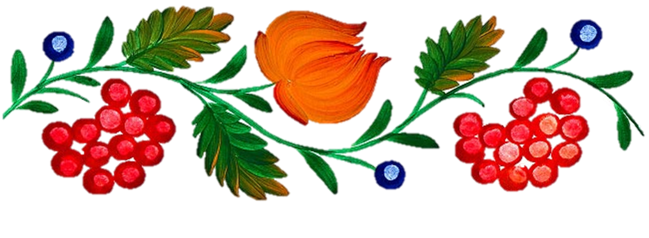
Просто
про складне
Повторимо вивчене!

Slide 3
Просто
про складне
Іменник! Він узяв собі на плечі Велике діло — визначати речі…
Дмитро Білоус
Іменник — це самостійна частина
мови, що означає назву предмета
чи явища та відповідає на питання
хто? або що?
Приклад: сонце, дівчинка, лікар, пташка,
читання, радість.

Slide 4
Просто
про складне
Цікаво знати
Назву іменник почали вживати з 1873 року. Її першим використав Омелян Партицький, який іменник називав речівником.
В одинадцятитомному «Словнику сучасної української мови» нараховують близько 135 тис. слів. Серед них іменників майже половина. Порівняно з іменниками, дієслів (слів, які позначають дію предмета) удвічі менше.

Slide 5
Просто
про складне
Цікаво знати
Це єдина частина мови, яка може позначати все, що завгодно, а саме:
назви конкретних речей і предметів (будинок, дерево, зошит, книга, ліжко, лампа);
назви живих істот (чоловік, інженер, дівчинка, юнак, олень, комар);
назви різних речовин (кисень, бензин, свинець, цукор, сіль);
назви різних явищ природи і суспільного життя (буря, мороз, дощ, свято);
назви абстрактних властивостей і ознак (свіжість, білизна, синява);
назви абстрактних дій і станів (очікування, біг);
ознаки, властивості (бідність, доброта, чемність);
дії (боротьба, виховання, слухання);
числові поняття (одиниця, десяток, сотня).

Slide 6
Просто
про складне
Іменник має групи за значенням:
• загальні назви (дерево) — власні назви (Харків); • назви істот (хто? кішка) — назви неістот (що? парта); • конкретні (стіл) — абстрактні (любов); • збірні (учнівство).

Slide 7
Просто
про складне
Морфологічні ознаки:
змінюється за числами та відмінками, відноситься до певного роду.
Зверни увагу!
Іменник відноситься до певного роду, а не змінюється за родами.

Slide 8
Просто
про складне
Робота іменника в реченні
(синтаксична роль)
Іменник в реченні виконує роль головного члена речення (найчастіше підмета), якщо стоїть у формі називного відмінка.
Приклад.
Іринка (хто? Називний відмінок) дала подружкам цукерку.
У саду пахли стиглі яблука (що? Називний відмінок)

Slide 9
Просто
про складне
Робота іменника в реченні
(синтаксична роль)
Іменник в реченні може виконувати роль другорядного члена речення, якщо стоїть у формі непрямих відмінків (всі відмінки, крім називного).
Приклад.
Іринка дала подружкам (кому? Давальний відмінок) цукерку
(що? Знахідний відмінок) .
У саду ( у чому? Місцевий відмінок) пахли стиглі яблука .

Slide 10
Просто
про складне
Настав час відпочити!
Notes:
Слайд містить гіперпосилання на руханку.

Slide 11
Просто
про складне
Підсумуємо вивчене!

Slide 12
Просто
про складне
Завдання
Чи погоджуєшся ти з твердженнями,
які будуть з’являтися на екрані?
Поясни свою думку.
Обери відповідь, щоб перевірити свої
судження.

Slide 13
Просто
про складне
Іменник у реченні завжди виконує
роль головного члена.
Ні
Так
Головним членом речення іменник
виступає виключно у формі називного
відмінка.

Slide 14
Другорядним членом речення іменник
виступає, коли стоїть у формі
непрямого відмінка.
Просто
про складне
Так
Ні
У формі непрямих відмінків іменник
завжди виконує роль другорядного члена речення.

Slide 15
Просто
про складне
У реченні «Іринка дала подружкам цукерки»
іменник «Іринка» виконує роль головного
члена речення (підмет/присудок).
Так
Ні
Власний іменник Іринка у реченні виконує роль підмета, оскільки стоїть у формі називного відмінка.

Slide 16
Просто
про складне
У реченні «Іринка дала подружкам цукерки»
іменник «цукерки» виконує роль головного
члена речення (підмет/присудок).
Так
Ні
Іменник цукерки у реченні виконує роль другорядного
члена речення, оскільки стоїть у формі знахідного
(непрямого) відмінка.

Slide 17
Просто
про складне
У реченні «У театрі працюють люди різних професій.» іменник «професій» виконує роль головного члена речення (підмет/присудок).
Так
Ні
Іменник «професій» у реченні виконує роль другорядного члена речення, оскільки стоїть у формі непрямого відмінка (родовий відмінок).

Slide 18
Просто
про складне
Використані ресурси
Інтернету
http://tkachnko.blogspot.com/2014/12/blog-post_94.htm l
https://youtu.be/zPMryG8fqNY

Slide 19
Просто
про складне
Молодець!
Тепер ти готовий приступити
до практичних завдань уроку!
Бажаю успіху!
Ти обов’язково впораєшся!

